Slide 1
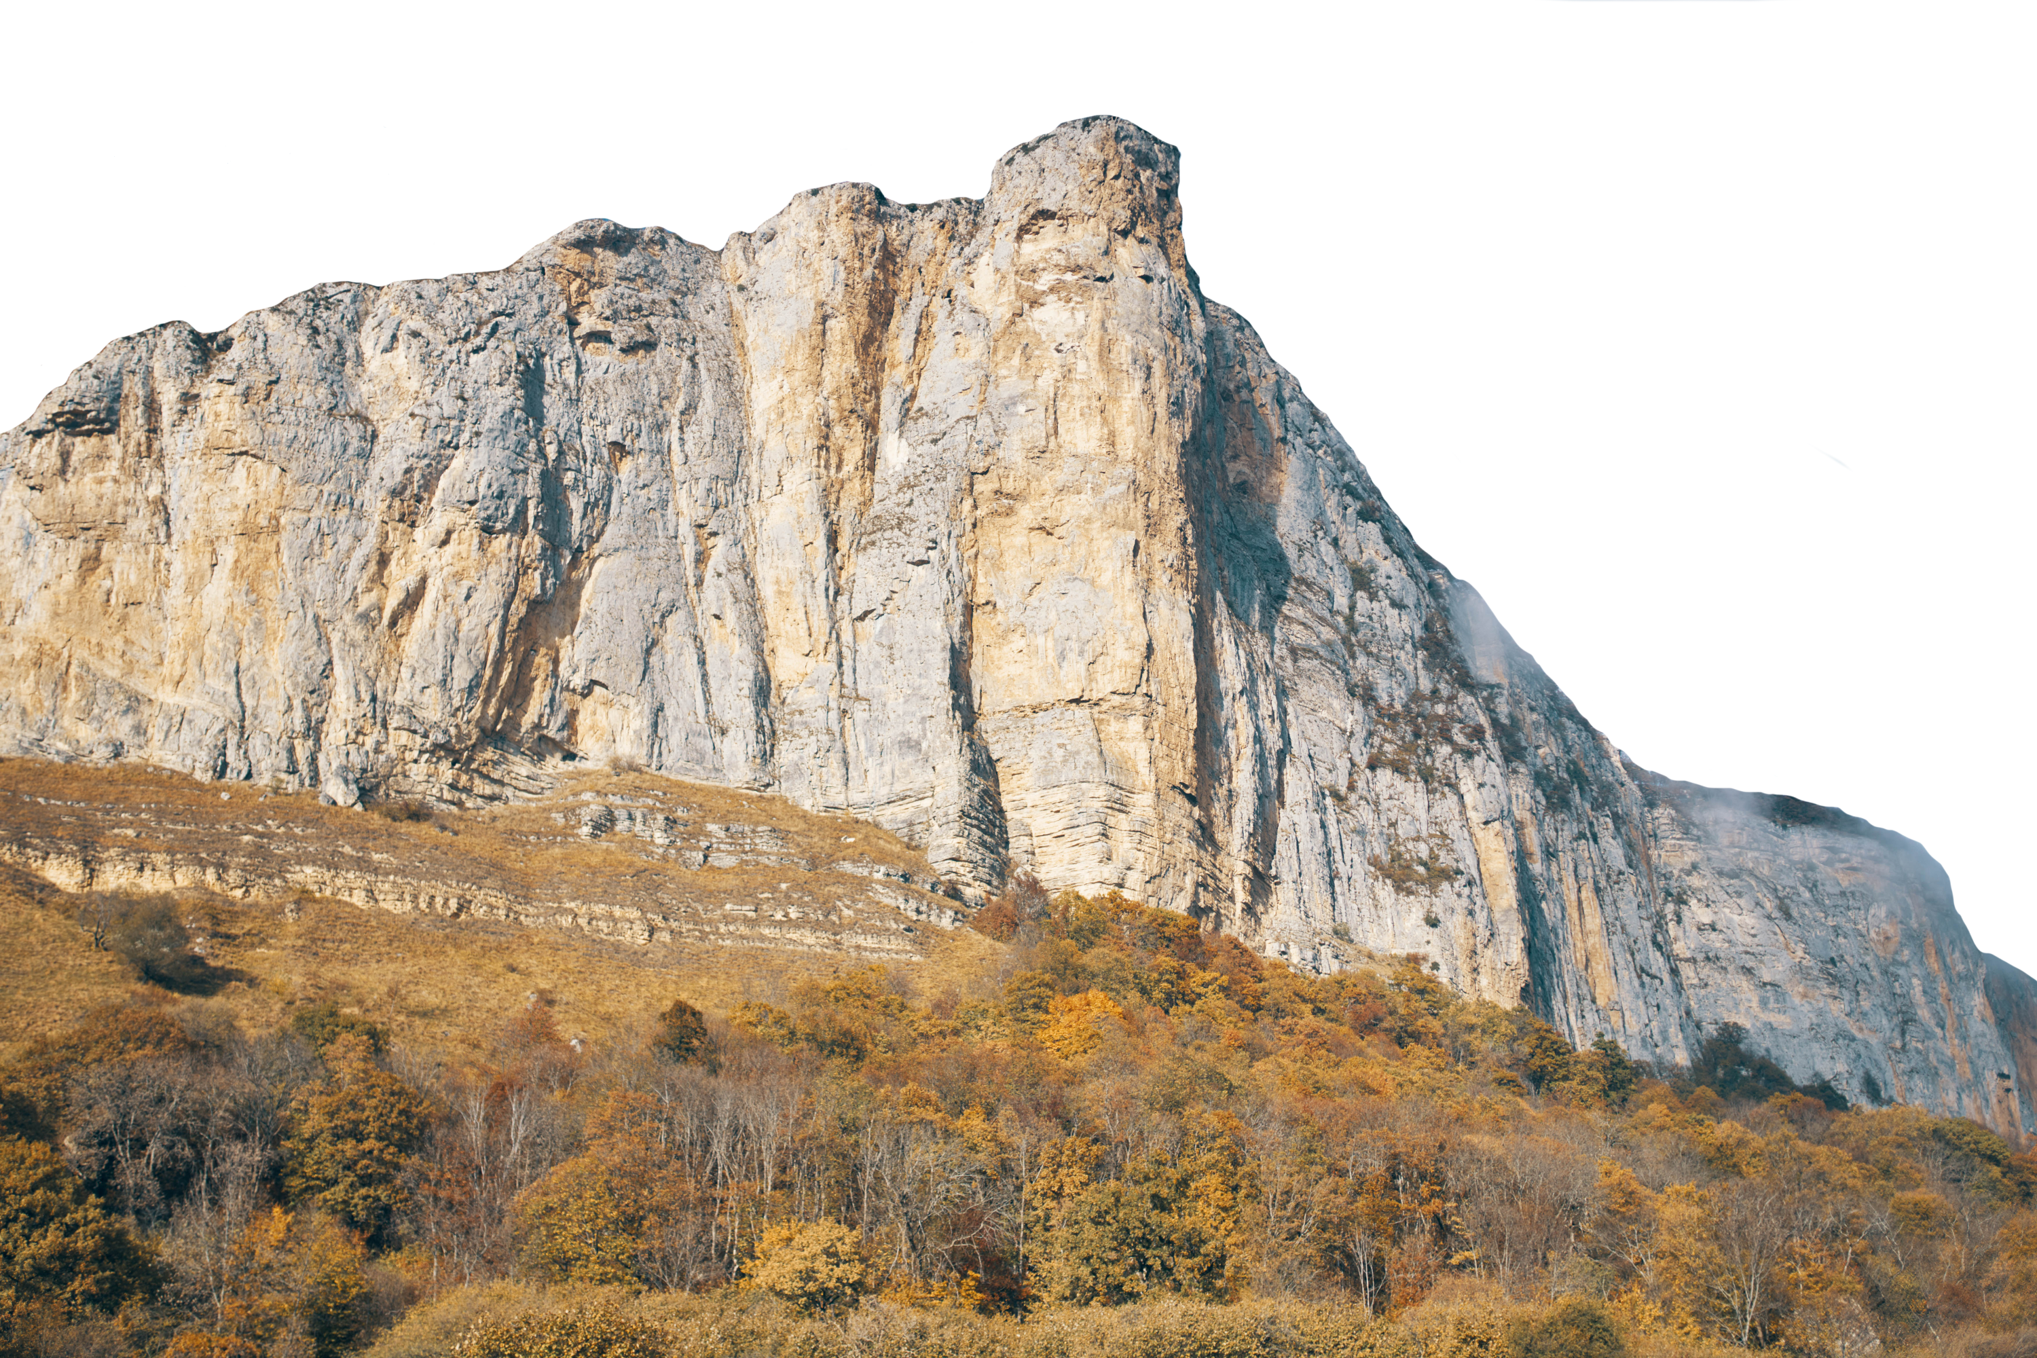

Lección 9
EXPERIENCIAS DE JEREMÍAS
Jeremías 38.7-13
«Entonces mandó el rey al mismo etíope Ebed-melec, diciendo:
“Toma contigo treinta hombres de aquí y haz sacar al profeta
Jeremías de la cisterna, antes que muera”».
Jeremías 38.10

Slide 2
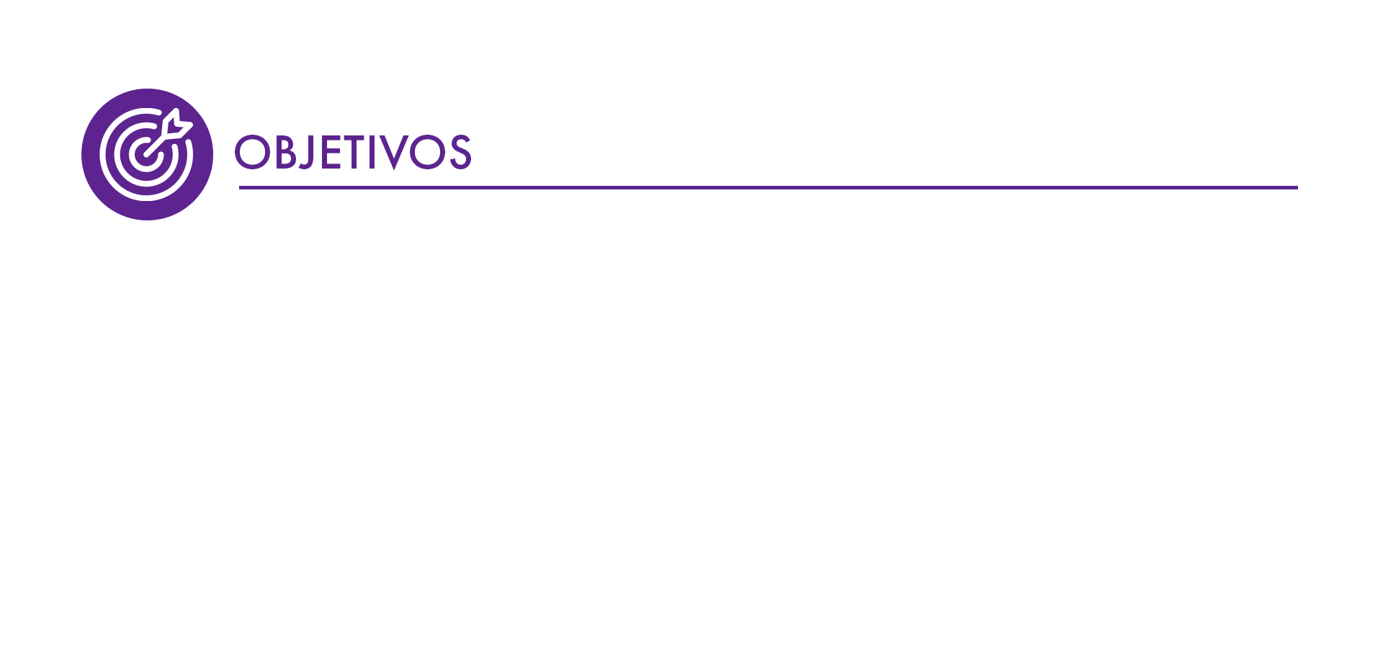
Examinar el costo de seguir a Dios y reconocer su cuidado.
Exponer la importancia de tener valor y mantener la esperanza en medio de las dificultades.
Entender la importancia de abogar por las personas en necesidad que no pueden hacerlo por sí mismas.

Slide 3
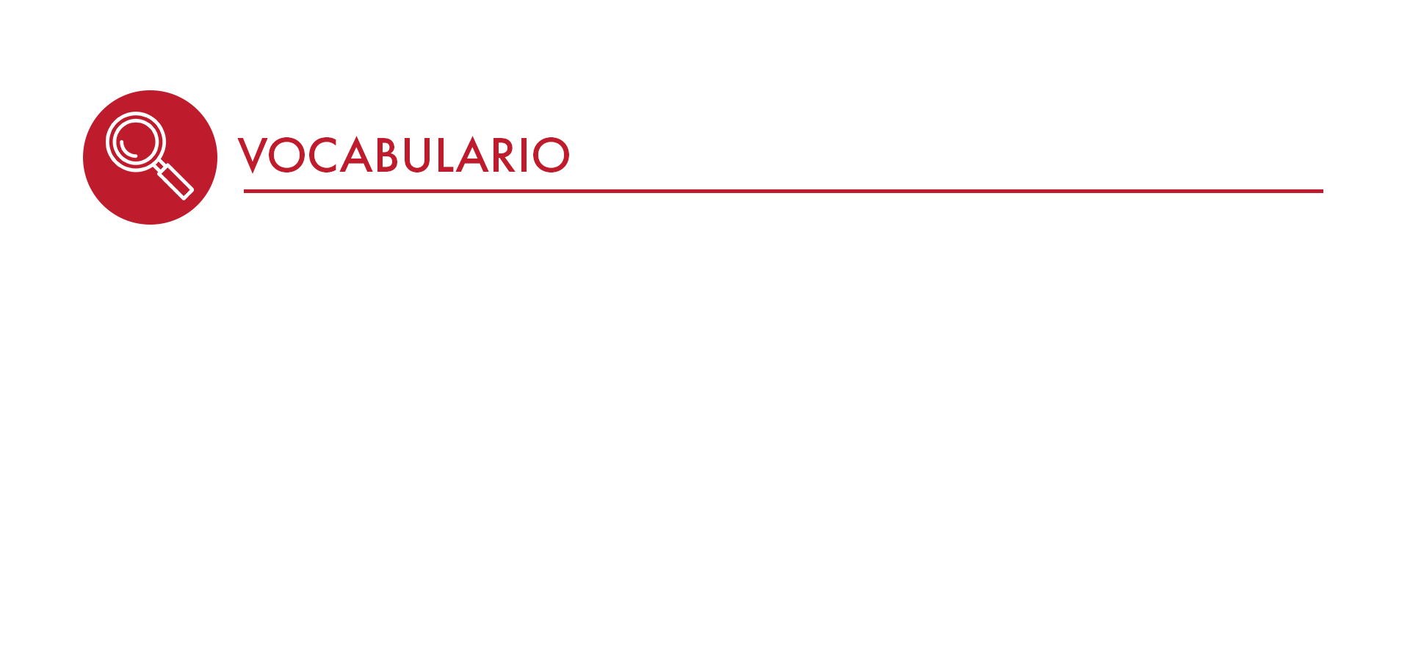
Cisterna: Fosa profunda para recolectar agua con una abertura más angosta en su parte superior para evitar la evaporación, sus paredes internas se cubrían de yeso para evitar la filtración del preciado líquido.
Ebed-melec: Su nombre significa siervo de Dios o siervo del rey. Eunuco etíope de la corte del rey Sedequías. Dios lo usó para salvar la vida del profeta Jeremías.
Sedequías: De nombre Matatías, fue puesto como rey por Nabucodonosor, quien le cambió el nombre a Sedequías. Reinó por aproximadamente 11 años (597-587 a. C.) e hizo lo malo delante de Dios. Cuando se rebeló contra el rey babilónico fue capturado, torturado con su familia y llevado a Babilonia donde murió (Jer 52.11).

Slide 4
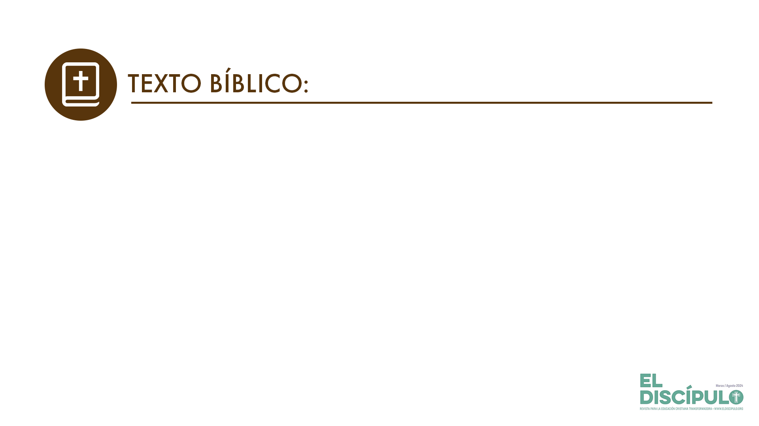
Jeremías 38.7-8
RVR
7 Oyó Ebed-melec, un etíope, eunuco de la casa real, que habían puesto a Jeremías en la cisterna; y estando sentado el rey a la puerta de Benjamín,
8 Ebed-melec salió de la casa del rey y habló al rey, diciendo:
VP
7 Un etiope llamado Ébed-mélec, que era hombre de confianza en el palacio real, oyó decir que habían echado a Jeremías en la cisterna. Por aquel tiempo, el rey estaba en una sesión en la Puerta de Benjamín.
8 Entonces Ébed-mélec salió del
palacio real y fue a decirle al rey:

Slide 5
Jeremías 38.9-10
RVR
9 «Mi señor, el rey, mal hicieron estos hombres en todo lo que han hecho con el profeta Jeremías, al cual hicieron meter en la cisterna; porque allí morirá de hambre, pues no hay más pan en la ciudad».
10 Entonces mandó el rey al mismo etíope Ebed-melec, diciendo: «Toma contigo treinta hombres de aquí y haz sacar al profeta Jeremías de la cisterna, antes que muera».
VP
9 —Majestad, lo que esos hombres han hecho con Jeremías es un crimen. Lo han echado en una cisterna, y ahí se está muriendo de hambre, porque ya no hay pan en la ciudad.
10 En seguida el rey ordenó a Ébed-mélec que se llevara con él a treinta hombres para sacar a Jeremías de la cisterna, antes que muriera.

Slide 6
Jeremías 38.11-12
RVR
11 Tomó, pues, Ebed-melec consigo a los hombres y entró en la casa del rey, debajo de la tesorería; tomó de allí trapos viejos, raídos y andrajosos, y con unas sogas los echó a Jeremías en la cisterna.
12 Y dijo el etíope Ebed-melec a Jeremías: «Ponte ahora esos trapos viejos, raídos y andrajosos bajo los sobacos, por debajo de las sogas.» Y lo hizo así Jeremías.
VP
11 Ébed-mélec se llevó a los hombres, fue al depósito de ropa del palacio y tomó de allí unos trapos viejos, se los bajó con sogas a Jeremías en la cisterna,
12 y le dijo: —Ponte esos trapos bajo los brazos, para que las sogas no te lastimen. Jeremías lo hizo así.

Slide 7
Jeremías 38.13
RVR
13 De este modo sacaron con sogas a Jeremías y lo subieron de la cisterna. Y quedó Jeremías en el patio de la cárcel.
VP
13 Entonces los hombres tiraron de las sogas y lo sacaron de allí. Después de esto, Jeremías se quedó en el patio de la guardia.

Slide 8
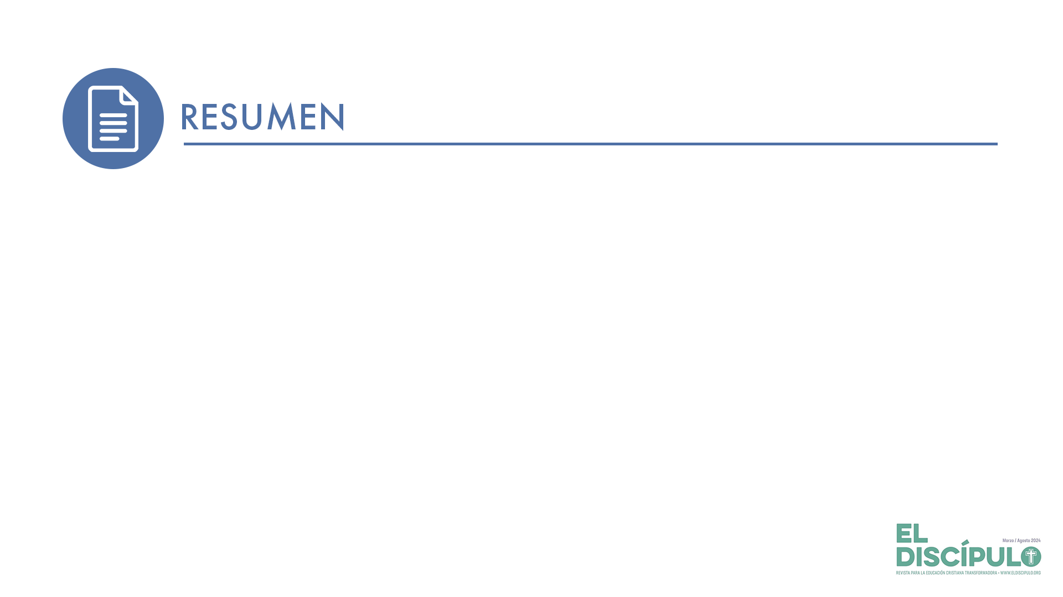
Mientras Babilonia tenía rodeada a Jerusalén, Jeremías da el siguiente mensaje de parte de Dios al pueblo de Judá: «Así ha dicho Jehová: El que se quede en esta ciudad morirá a espada, de hambre o de peste; pero el que se pase a los caldeos, vivirá. Su vida le será por botín, y vivirá. Así ha dicho Jehová: De cierto será entregada esta ciudad en manos del ejército del rey de Babilonia, y la tomará» (Jer 38.2-3). Funcionarios del rey Sedequías escuchan el mensaje, lo acusan de traición y hacen que lo encarcelen en una cisterna para que muera. Sin embargo, Dios, que cumple lo que promete, salva la vida del profeta de forma inesperada. Ebed-melec, un funcionario extranjero de la corte del rey, aboga por el profeta, lo saca de la cisterna y lo salva de morir.

Slide 9
Ebed-melec es un ejemplo de la justicia que Dios espera de nosotros y nosotras ante la necesidad de las demás personas. Pero el mejor ejemplo es Jesús que, al ser nuestro modelo, nos invita a hacer lo mismo por otras personas que están en situaciones de peligro o de necesidad. Los inmigrantes, la gente sin techo, adultos mayores solos y solas, los confinados/as, personas enfermas en los hospitales o en sus casas, la gente que viven en zonas de guerra, entre otros; todas esperan que les demos la mano. Digamos no al poder mal utilizado y sí a la vida. Apoyemos movimientos que actúan en favor de los derechos de las personas para que puedan tener una vida digna, pues es el deseo de Dios. Recordemos que el amor de Dios se muestra en el servicio y el Señor nos dirá por «cuanto lo hicisteis a uno de estos mis hermanos más pequeños, a mí lo hicisteis» (Mt 25.40 RV 1960).

Slide 10
Servir y obedecer a Dios cuesta. Así lo vimos en la vida de Jeremías y también en muchos otros personajes del Antiguo y Nuevo Testamento. Jesús advirtió sobre el costo del discipulado a sus seguidores y seguidoras. Estas palabras son también para nosotros y nosotras (Mt 10.16-39). El Señor nos invita a cargar nuestra cruz, negarnos a nosotros/as mismos/as y seguirle. Para no desfallecer debemos recordar estas promesas, entre otras: Jesús ha prometido estar con nosotros y nosotras todos los días hasta el fin del mundo (Mt 28.20), y el Espíritu Santo está con nosotros y nosotras para fortalecernos (Jn 14.16, 26).

Slide 11
La voluntad de Dios siempre se cumple y para esto usa a quien quiere y de la forma que mejor crea pertinente, todo por amor a su pueblo. Vimos en la primera lección de esta unidad que Dios llamó al joven Jeremías para que fuera su profeta, aun cuando pensaba que no podría, pero el Señor lo capacitó. En la segunda lección, Dios prometió un nuevo pacto escrito en el corazón para renovar su relación con el pueblo, pues su amor no deja de ser. En la tercera lección, a través de los recabitas, Dios nos recordó que la obediencia y fidelidad son esenciales para servirle. Y en esta cuarta lección, el Señor movió el corazón de un extranjero, que muchos probablemente en sus prejuicios no tomaban en cuenta, para hacer lo que éticamente estaba correcto: salvar la vida del profeta Jeremías. Dios es fiel y cumple sus promesas. La promesa mayor fue la de enviar a su Hijo Jesucristo para salvar a la humanidad, por lo que hoy somos recipientes de su cumplimiento. ¡Cómo no adorar y servir a un Dios tan grande, bueno y maravilloso! Dios sigue presente en todas nuestras historias y cuenta con nosotros y nosotras.

Slide 12
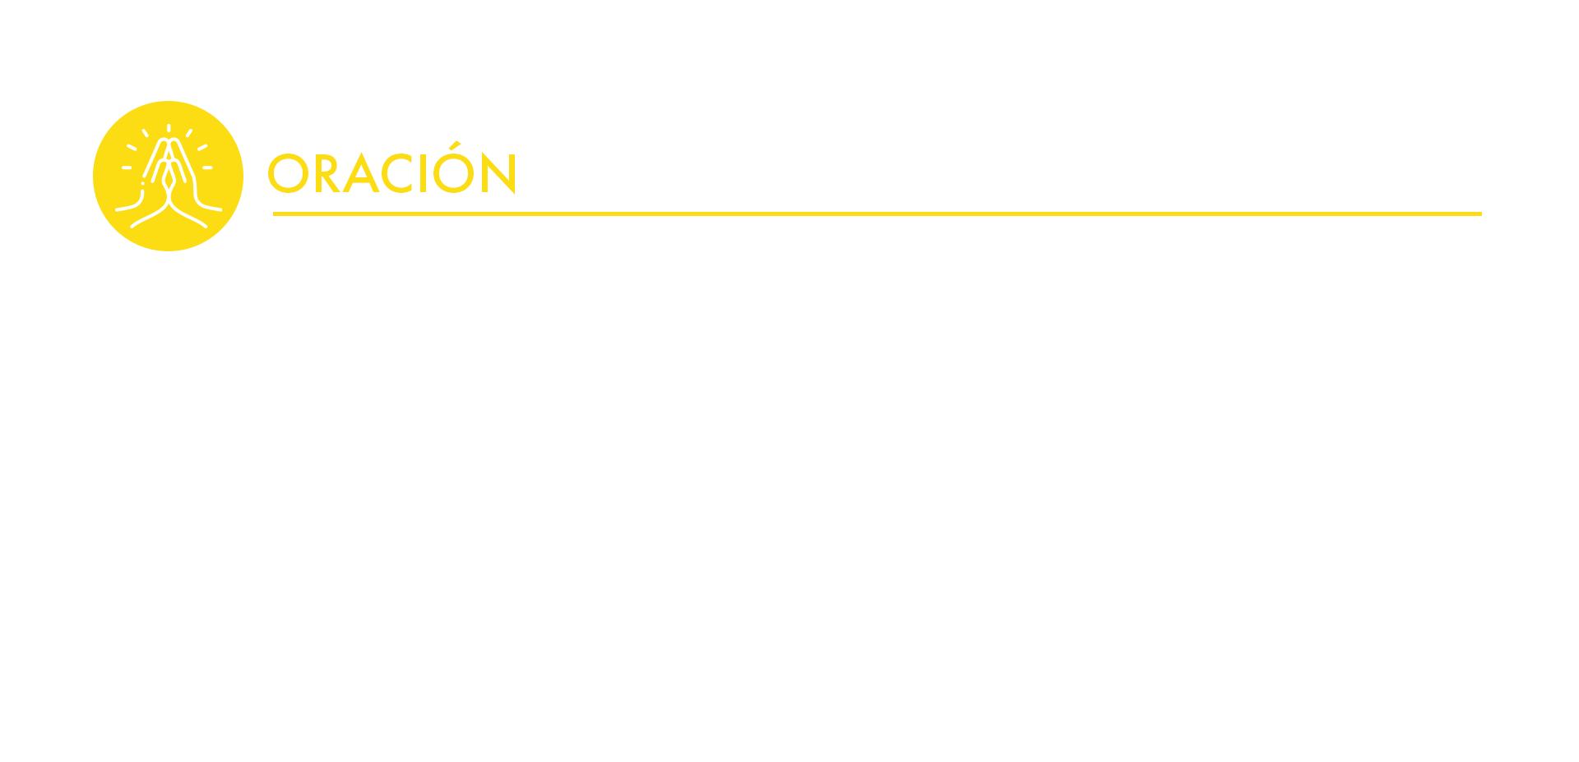
Dios eterno y misericordioso, gracias por la bendición de llegar a tu presencia a través de la oración. En medio de este mundo turbulento nos llamas para ser sal y luz, pero sabemos que no es fácil. A través de tu Espíritu Santo fortalece nuestro espíritu para tener la valentía de ser portadores de tu palabra, vivir tu justicia y ayudar a otras personas que están en necesidad. Que nuestro corazón sea sensible y dispuesto a servirte en todo tiempo y situación. En el nombre de Jesús nuestro salvador y modelo de vida te lo pedimos. Amén.

